Slide 1
Последовательность закаливающих процедур

Slide 2
Тема. Последовательность закаливающих процедур
ЦЕЛЬ
ЗАДАЧИ
создать условия для формирования одного из компонентов здорового образа жизни - навыка закаливания организма.
Рассмотреть, в чем суть успешности и эффективности закаливания.
Воспитывать чувство ответственности за свое здоровье.

Slide 3
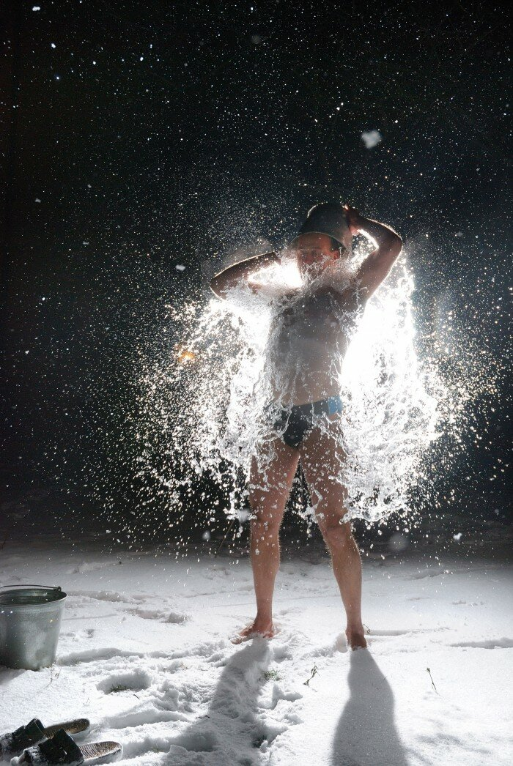
Повторим
Что такое закаливание?
Какие виды закаливания вы знаете?
Расскажите о закаливании солнцем
Закаливание водой.
В чем, на ваш взгляд, состоит залог успеха закаливания?

Slide 4
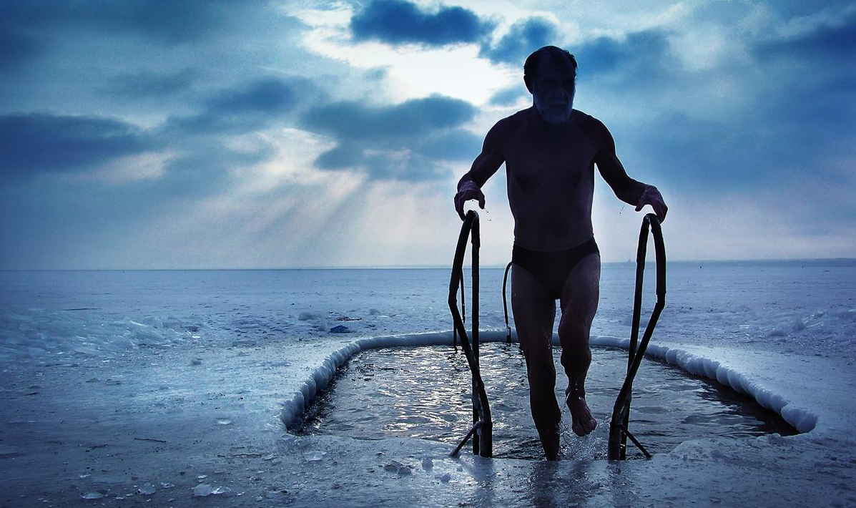
ФОРМЫ ЗАКАЛИВАНИЯ
Закаливание водой
Умывание и другие гигиенические процедуры
Влажное обтирание
Обливание ног
Душ, общее обливание
Купание в водоеме
Полоскание горла

Slide 5
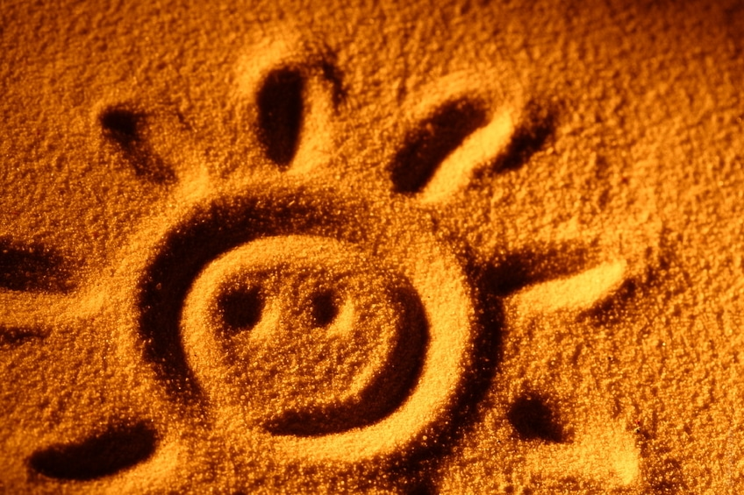
Закаливание солнцем
Закаливание воздухом
Прогулка в любую погоду в соответствующей одежде
Сон на воздухе
Специальные воздушные ванны
Хождение босиком
Суховоздушная баня (сауна)
Световоздушные ванны
Солнечные ванны
Отдых в тени

Slide 6
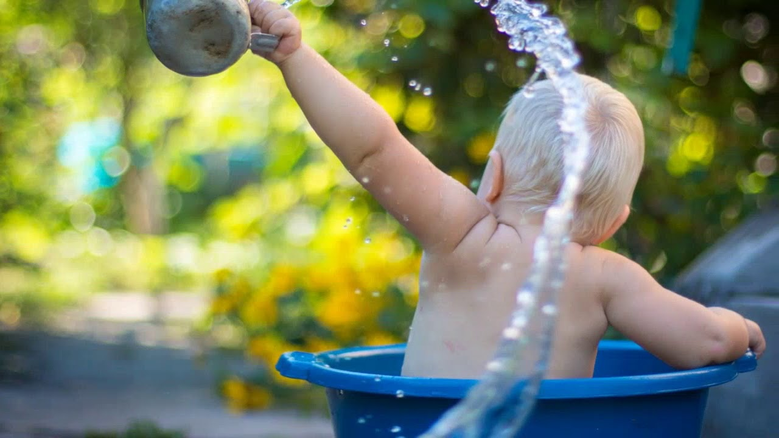
Основные эффекты закаливающих процедур.
• укрепление нервной системы,
• развитие мышц и костей,
• улучшение работы внутренних органов,
• активизация обмена веществ,
• невосприимчивость к действию болезнетворных факторов.

Slide 7
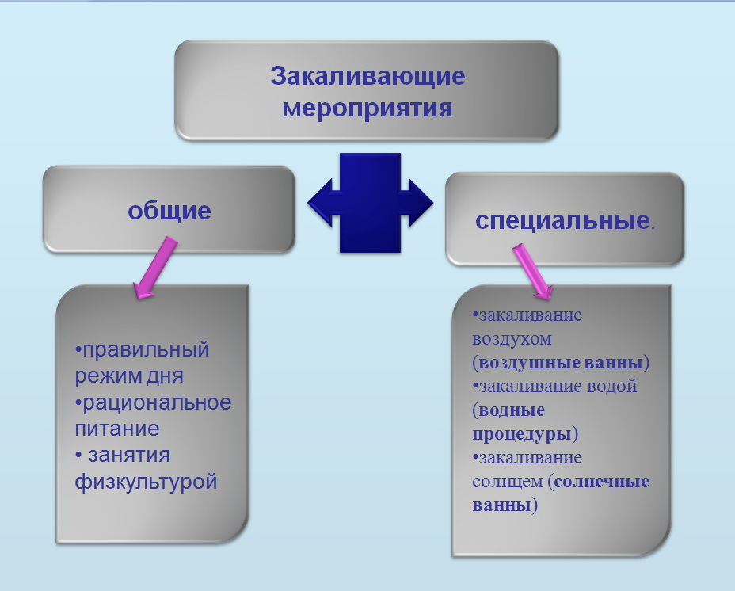

Slide 8
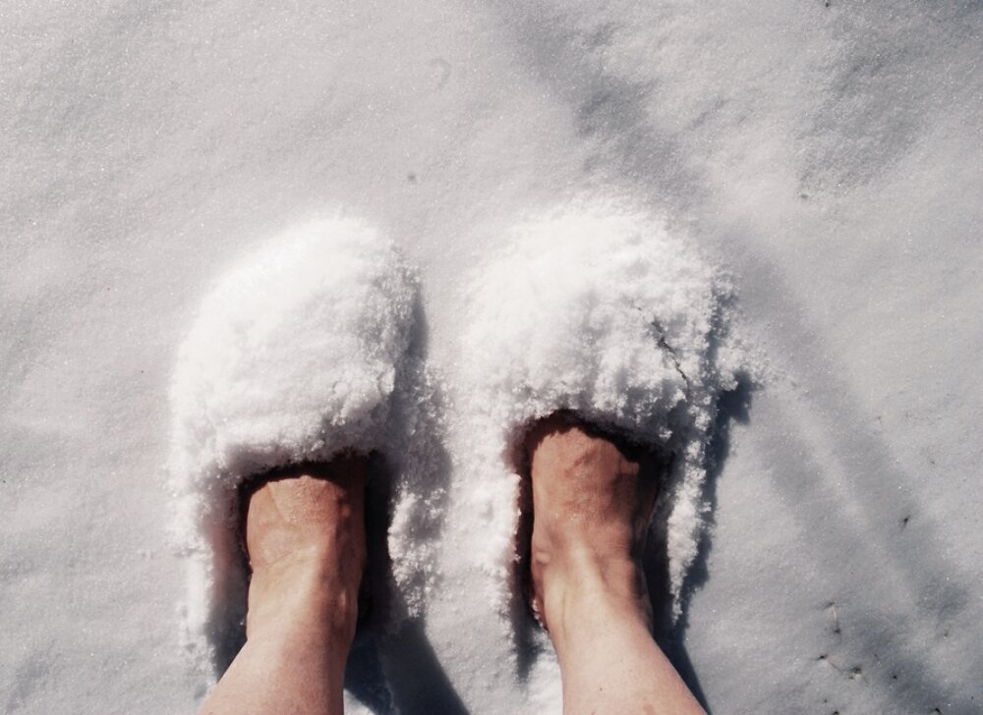
Основные принципы закаливания
• Проводить закаливающие процедуры систематически (ежедневно).
• Увеличивать время воздействия закаливающего фактора постепенно.
• Учитывать настроение ребенка и проводить процедуры в форме игры.
• Никогда не выполнять процедуры, если малыш замерз, то есть не допускать переохлаждения ребенка.

Slide 9
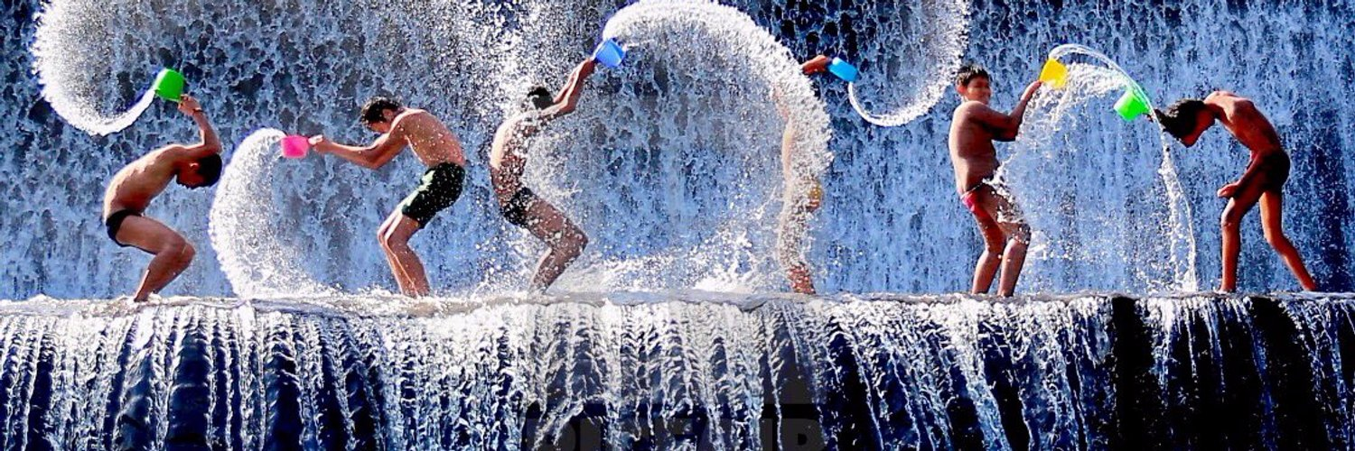
Основные принципы закаливания
• Избегать сильных раздражителей: продолжительного воздействия холодной воды или очень низких температур воздуха, а также перегревания на солнце. • Правильно подбирать одежду и обувь: они должна соответствовать температуре окружающего воздуха и быть из натуральных тканей и материалов.

Slide 10
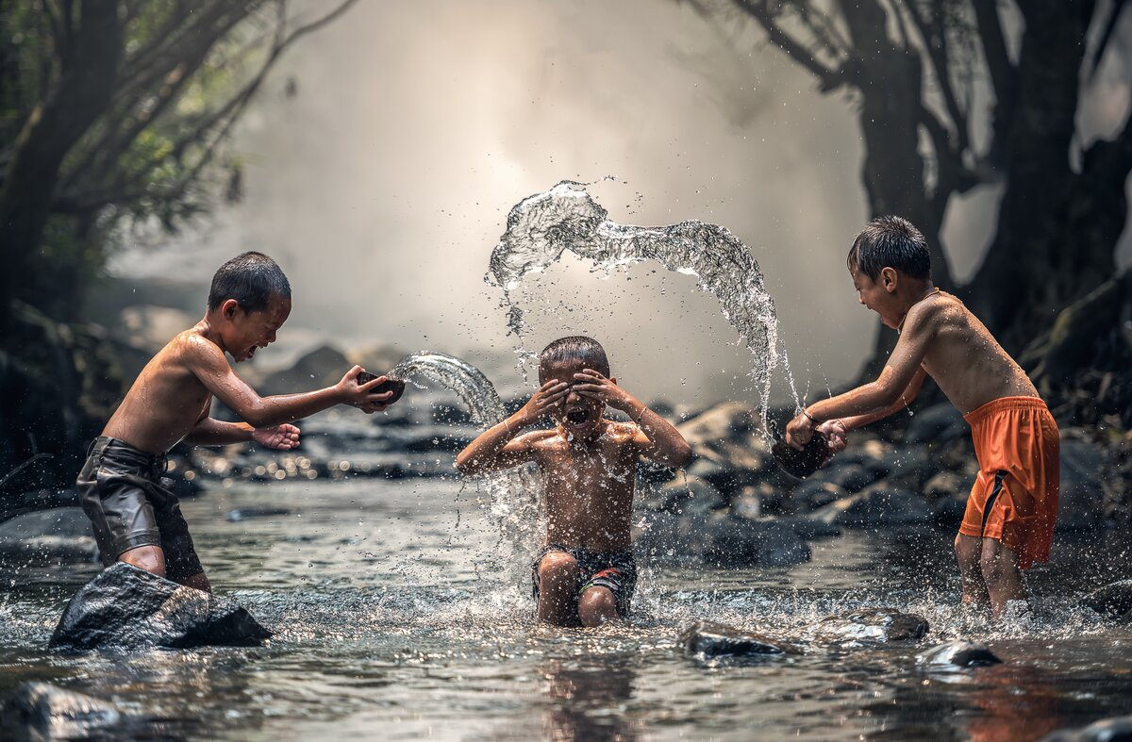
Основные принципы закаливания
• В случае болезни в не тяжелой форме прекращать закаливание не нужно. Надо уменьшить силу воздействия (увеличить t воды и уменьшить время обливания), но проводить эти процедуры обязательно. Если вы все же серьезно заболели, временно можно отменить процедуры, но перерыв должен быть не более 5-7 дней. Если перерыв между закаливанием продлился более двух недель, нужно все начинать сначала.

Slide 11
Противопоказания к закаливанию солнечными ваннами.
*открытая форма туберкулеза;
*пороки сердца;
*болезни почек;
*повышенная светочувствительность кожи;
*заболевания глаз, сопровождающиеся повышенной чувствительностью к свету;
*прием повышающих чувствительность кожи лекарств;
*гипервозбудимость нервной системы;
*острый период любого заболевания и обострение хронических;
*постоянные головные боли;

Slide 12
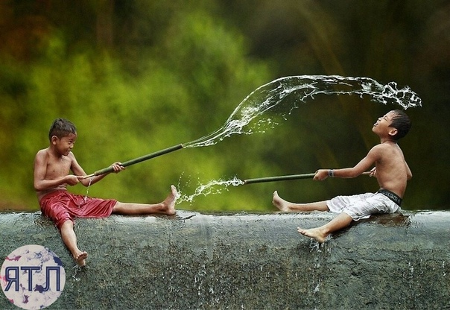
Противопоказания к закаливанию водой.
*инфекционные заболевания;
*эпилепсия;
*хронический отит;
*аллергия на холод;
*гипервозбудимость;

Slide 13
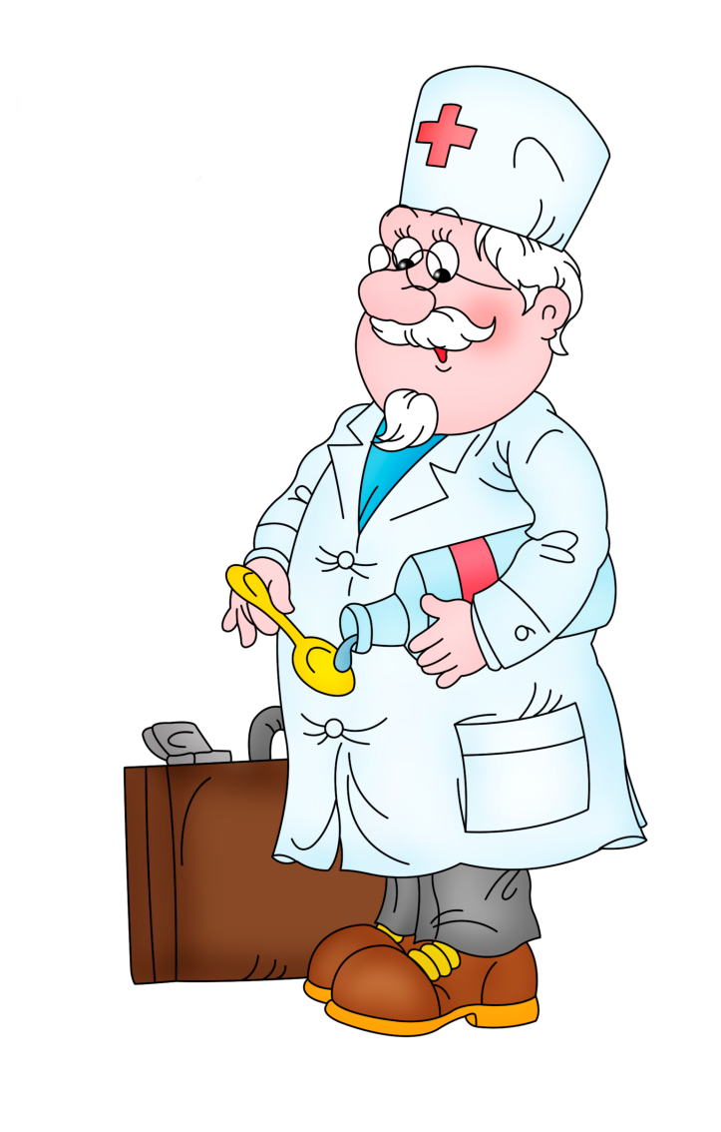
При длительных перерывах в закаливании его эффект снижается или теряется совсем.
Начинать закаливание нужно только после посещения и проверки врача, так как закаливание - это тренировка, а не лечение, и людям с заболеванием и со слабым иммунитетом подобные процедуры могут быть противопоказаны.
Закаливание следует рассматривать как попытку приблизить образ жизни человека к естественному, не дать угаснуть врождённым адаптационным способностям организма.
Врачи придают большое значение этому компоненту здорового образа жизни, так как:
оно помогает избежать болезней органов дыхания;
известно, что закаленные ребята болеют в 3 раза реже, чем незакаленные;
закаливание помогает излечить уже имеющиеся хронические болезни.
Врачи рекомендуют!
Постепенность – важный принцип закаливания.

Slide 14
Викторина
1 Сколько должна длиться первая солнечная процедура?
2 На сколько минут каждый день можно увеличивать продолжительность солнечной процедуры?
3 В какое время суток безопаснее загорать?
4 Как предотвратить солнечный удар?
5 Что делать, если человек под солнцем потерял сознание?

Slide 15
Проверь себя!
1. 3 – 5 минут
2. На 5 минут, доводя время до 30 минут
4. Обязателен головной убор
3. Утром: 9-11 ч, вечером: 16-18 ч
5. Отнести в тень, положить мокрое полотенце на грудь и голову, дать воды.

Slide 16
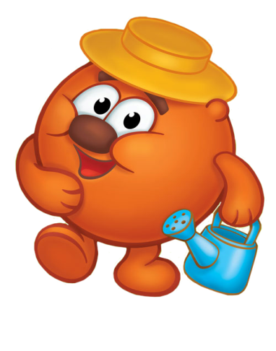
Вредные советы. Исправь!
Начинай купаться ранней весной, вместе с первыми проснувшимися лягушками.
Первый раз в сезоне купайся сразу 2 часа.
Купайся сразу после еды.
После купания никогда не вытирайся полотенцем.
Если губы посинели, и тебя колотит дрожь — ни в коем случае не выходи из воды.
НЕТ: температура воды должна быть не ниже 18 гр.
НЕТ: не более 10 мин.
НЕТ: через 2 часа после приёма пищи
НЕТ: вытирайся!
НЕТ: сразу выходи из воды, вытрись полотенцем

Slide 17
Расскажи своим родителям!
Закаливание детей требует безграничного терпения родителей.
Но такая «инвестиция» принесет ни с чем не сравнимые «дивиденды»: крепкий иммунитет детей, спокойствие родителей за здоровье своих чад и отсутствие постоянного стресса из-за очередного больничного по уходу за ребенком.
Кроме того, значительно сокращаются расходы на аптеку.
Перед началом закаливания обязательно нужно проконсультироваться у педиатра.

Slide 18


